Slide 1
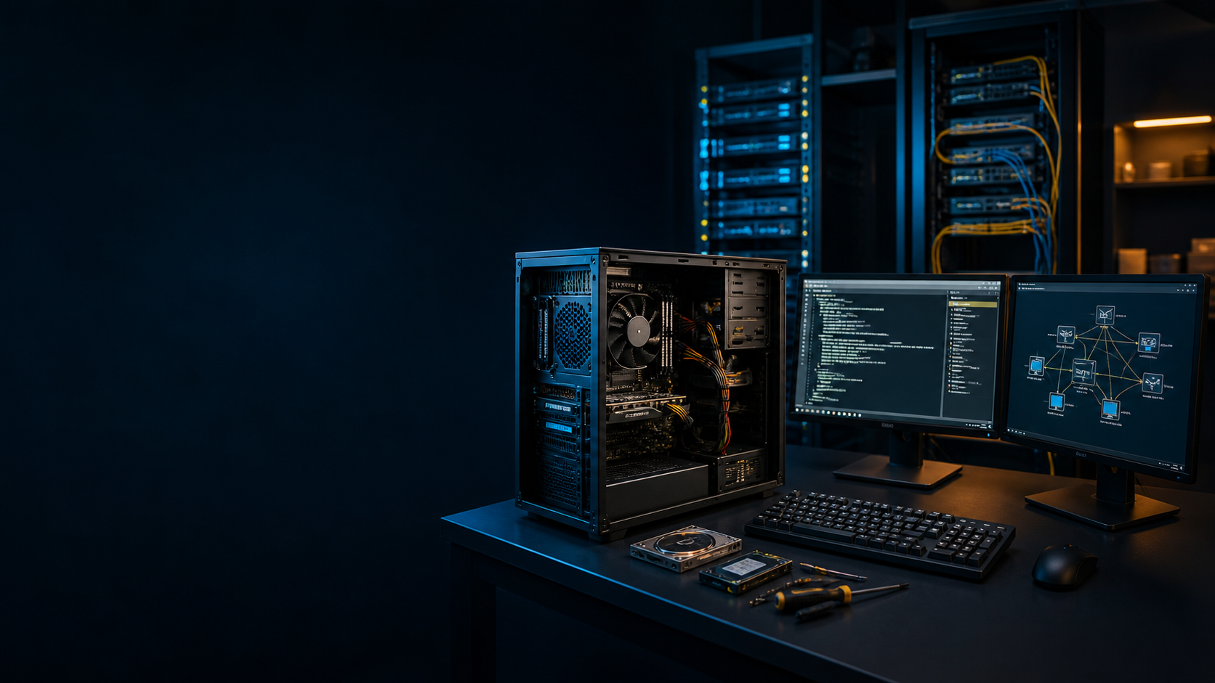
ENTORNO DIGITAL
Organizar. Compartir. Proteger.
4.º ESO · Curso 2026–2027
Archivos · Nube · Fuentes · Ciudadanía digital
Bloque 1 · Presentación de aula
Notes:
[Sources]
- Imagen de portada generada para esta presentación con OpenAI ImageGen (2026).
- Sistemes Informàtics 25-26_Presentacio.pdf (material docente de referencia aportado por el usuario).
[/Sources]

Slide 2
01
Tu entorno digital también necesita un sistema
Diseñarás un sistema de colaboración que otra persona pueda comprender y mantener.
01
02
03
ORGANIZAR
COLABORAR
DECIDIR
Diseñar una arquitectura escalable y justificar cada decisión.
Gestionar permisos, historial y conflictos de versión.
Auditar fuentes, privacidad, licencias y huella digital.
Objetivo final: trabajar con orden, seguridad y criterio digital.
ESO Informática · 4.º ESO · 2026–2027
02
Notes:
[Sources]
- Guia_didactica_25_26.pdf, apartados 1–3 (competencias y resultados de aprendizaje).
[/Sources]

Slide 3
02
Seis sesiones para construir tu mochila digital
6
2 h
5
4.º
sesiones de aula
por semana
evidencias clave
curso de ESO
Cada sesión combina explicación breve, práctica guiada y una mejora visible del portfolio.
ESO Informática · 4.º ESO · 2026–2027
03
Notes:
[Sources]
- Guia_didactica_25_26.pdf, temporalización: 160 h.
- HORARIS 26-27 - 0720_MOLINA,DAVID.pdf: SI de 1.º DAM, 5 sesiones de 55 min = 275 min = 4 h 35 min semanales.
[/Sources]

Slide 4
03
Dos horas semanales: aprender haciendo
Cada sesión deja una evidencia que podrás reutilizar durante el curso.
SESIÓN 1
Diagnóstico
y organización
reto inicial
SESIÓN 2
Archivos
y versiones
55 min
SESIÓN 3
Nube
y permisos
55 min
SESIÓN 4–6 · Fuentes, ciudadanía y portfolio
ESO Informática · 4.º ESO · 2026–2027
04
Notes:
[Sources]
- HORARIS 26-27 - 0720_MOLINA,DAVID.pdf: horario oficial de SI, grupo CS.DAM-1, aula C-1-2.
[/Sources]

Slide 5
04
El bloque avanza del caos a un sistema fiable
Cada paso añade una capa de autonomía digital.
01
02
03
04
05
06
07
Diagnóstico
Carpetas y nombres
Versiones
Nube y permisos
Fuentes fiables
Ciudadanía
Portfolio
Inicio
Orden
Control
Colaborar
Verificar
Convivir
Mostrar
1
2
3
Preparar
Construir
Entregar
ESO Informática · 4.º ESO · 2026–2027
05
Notes:
[Sources]
- Guia_didactica_25_26.pdf, apartados 3 y 4 (unidades y temporalización).
[/Sources]

Slide 6
05
Aprenderemos mejorando un entorno digital real
La teoría abre el camino; las evidencias demuestran que el sistema funciona.
1
2
3
4
5
OBSERVAR
ORGANIZAR
COMPARTIR
VERIFICAR
MEJORAR
Detectar el desorden
Aplicar una estructura
Elegir permisos
Contrastar fuentes
Revisar el portfolio
Problema → decisión → prueba → evidencia
ESO Informática · 4.º ESO · 2026–2027
06
Notes:
[Sources]
- Guia_didactica_25_26.pdf, apartado 5 (material y metodología).
- Sistemes Informàtics 25-26_Presentacio.pdf, diapositivas 14 y 20 (documentación y evidencias).
[/Sources]

Slide 7
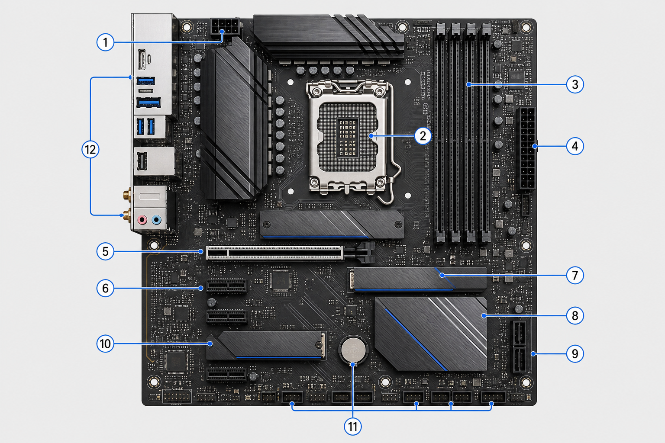
06
Trabajaremos con herramientas sencillas y útiles
Convenciones, versiones y recuperación
Carpetas, rutas y extensiones
Historial, conflictos y permisos
Sincronización y permisos
Documentos
Edición y comentarios
Búsqueda
Autoría, fecha y propósito
Portfolio
Evidencias y reflexión
ESO Informática · 4.º ESO · 2026–2027
07
Notes:
[Sources]
- Guia_didactica_25_26.pdf, apartado 5.1 (software previsto).
- Ilustración propia de placa base creada para los materiales de UD1 con OpenAI ImageGen (2026).
[/Sources]

Slide 8
07
La evaluación valora el producto y cómo trabajas
Debes demostrar que sabes organizar, compartir, verificar y explicar tus decisiones.
60
%
Portfolio y práctica principal
40
%
Proceso, fuentes y ciudadanía digital
Entregar evidencias es imprescindible.
ESO Informática · 4.º ESO · 2026–2027
08
Notes:
[Sources]
- Sistemes Informàtics 25-26_Presentacio.pdf, diapositiva 9 (ponderación 70/30).
- Guia_didactica_25_26.pdf, apartado 6 (evaluación y obligatoriedad de prácticas).
[/Sources]

Slide 9
08
Superar el bloque exige equilibrio y evidencias
Tres condiciones sencillas que conviene cuidar desde el primer día.
≥ 10
2
100 %
puntos en la rúbrica
fuentes verificadas
de evidencias entregadas
El producto debe ser funcional y comprensible.
Con autoría, fecha, propósito y enlace.
Dentro de plazo y sin datos personales.
Las mejoras posteriores a la revisión también cuentan como aprendizaje.
ESO Informática · 4.º ESO · 2026–2027
09
Notes:
[Sources]
- Sistemes Informàtics 25-26_Presentacio.pdf, diapositiva 9 (mínimos y requisitos).
- Guia_didactica_25_26.pdf, apartado 6 (evaluación ordinaria y extraordinaria).
[/Sources]

Slide 10
09
La ciudadanía digital se demuestra con decisiones
Privacidad, autoría y comunicación forman parte del trabajo.
01
DATOS MÍNIMOS
No publiques información personal innecesaria.
02
PERMISO JUSTO
Da solo el acceso necesario para cada tarea.
03
AUTORÍA VISIBLE
Cita las fuentes y respeta sus licencias.
04
IA RESPONSABLE
Declara su uso, contrasta y corrige el resultado.
ESO Informática · 4.º ESO · 2026–2027
10
Notes:
[Sources]
- Sistemes Informàtics 25-26_Presentacio.pdf, diapositiva 16 (normas de aula, RGPD, plagio y uso de IA).
[/Sources]

Slide 11
10
El bloque termina con un sistema digital para un equipo
Reto: organizar, compartir y documentar tu primer portfolio del curso.
✓
Diseñar una estructura escalable
✓
Definir nombres, versiones y responsables
✓
Crear una matriz de permisos
✓
Resolver un conflicto de versiones
✓
Redactar un decálogo de ciudadanía digital
Objetivo: que puedas encontrar, explicar y proteger tu trabajo sin ayuda.
ESO Informática · 4.º ESO · 2026–2027
11
Notes:
[Sources]
- Sistemes Informàtics 25-26_Presentacio.pdf, diapositiva 19 (actividad de la primera semana).
[/Sources]

Slide 12
Empezamos poniendo orden
en nuestra vida digital
B1
Abre tu espacio de trabajo, prepara tus dudas y conserva cada evidencia.
2026–2027
TEORÍA Y MATERIALES
github.com/davidmolinafernadez/ESO_INFORMATICA_MATERIALES
Aules · Correo oficial del centro · Repositorio de materiales
ESO Informática · 4.º ESO · 2026–2027
12
Notes:
[Sources]
- Web docente del módulo: https://davidmolinafernadez.github.io/DAM-SI/
- Sistemes Informàtics 25-26_Presentacio.pdf, diapositiva 21 (canales de contacto).
[/Sources]

